Slide 1
ПРОЕКТ по освоению нетрадиционных техник рисования «Красочный мир детства»

Slide 2
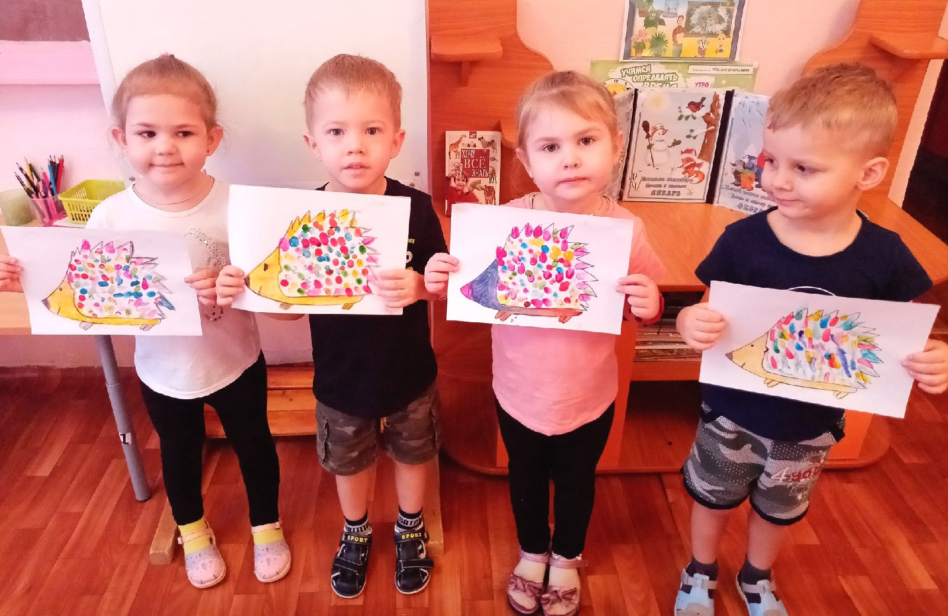
Техника «Рисование Пальчиками»

Slide 3
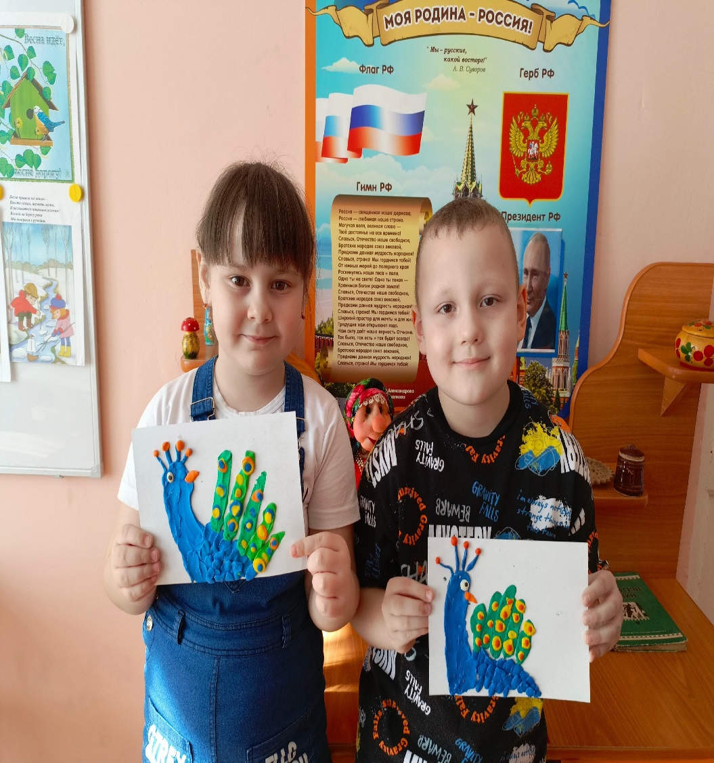
Техника «Пластилинография»

Slide 4
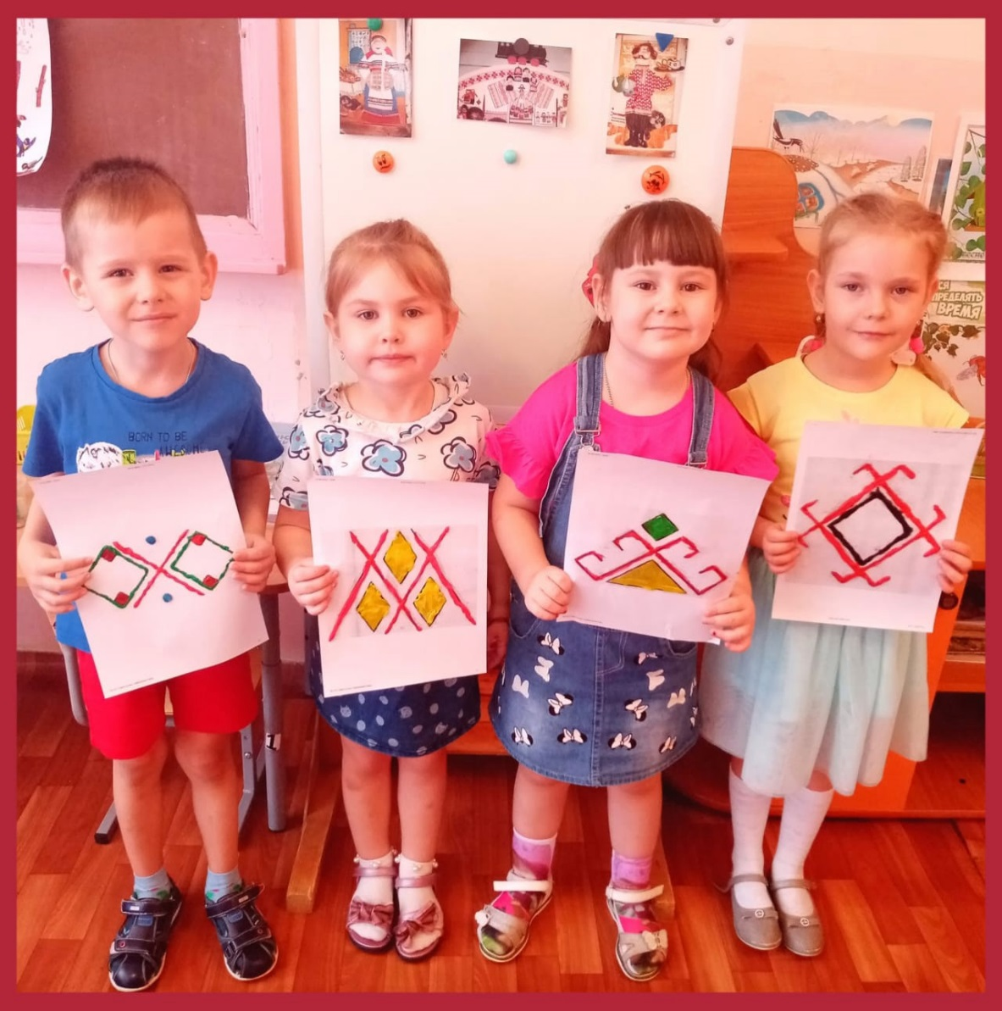
Техника «Пластилинография»

Slide 5
Техника «Рисование ладошками»

Slide 6
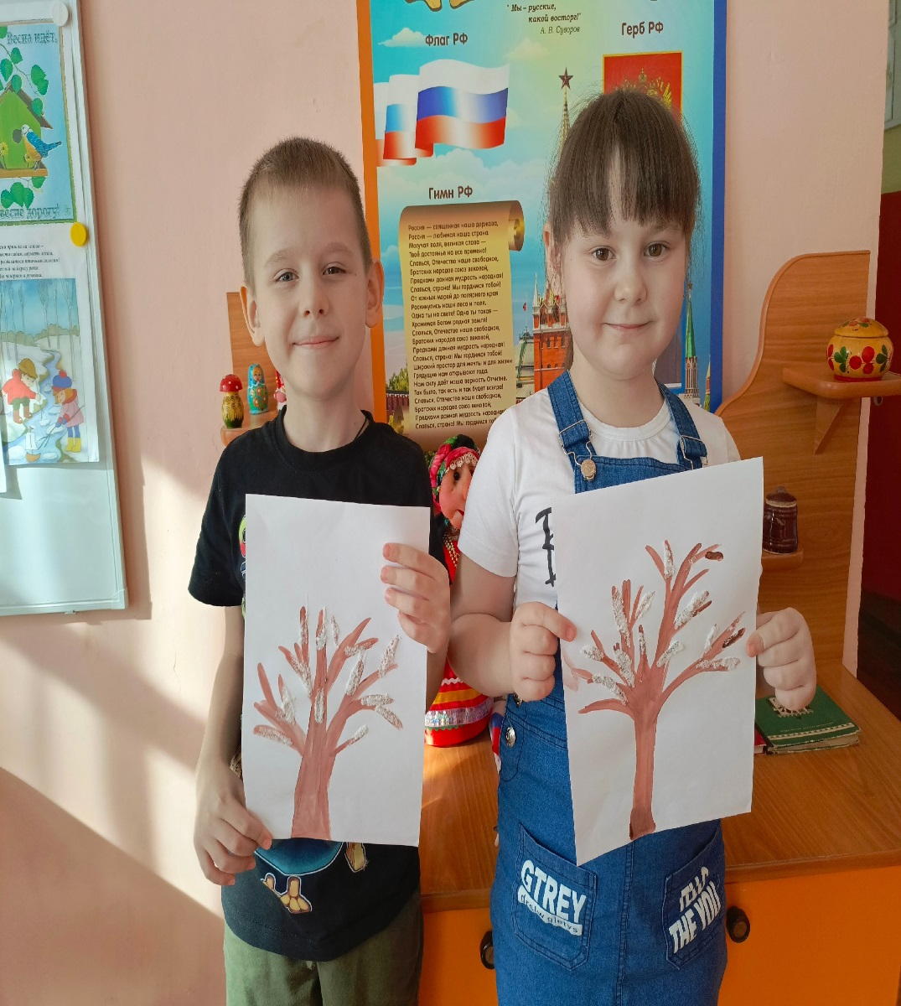
Техника «Работа с солью»

Slide 7
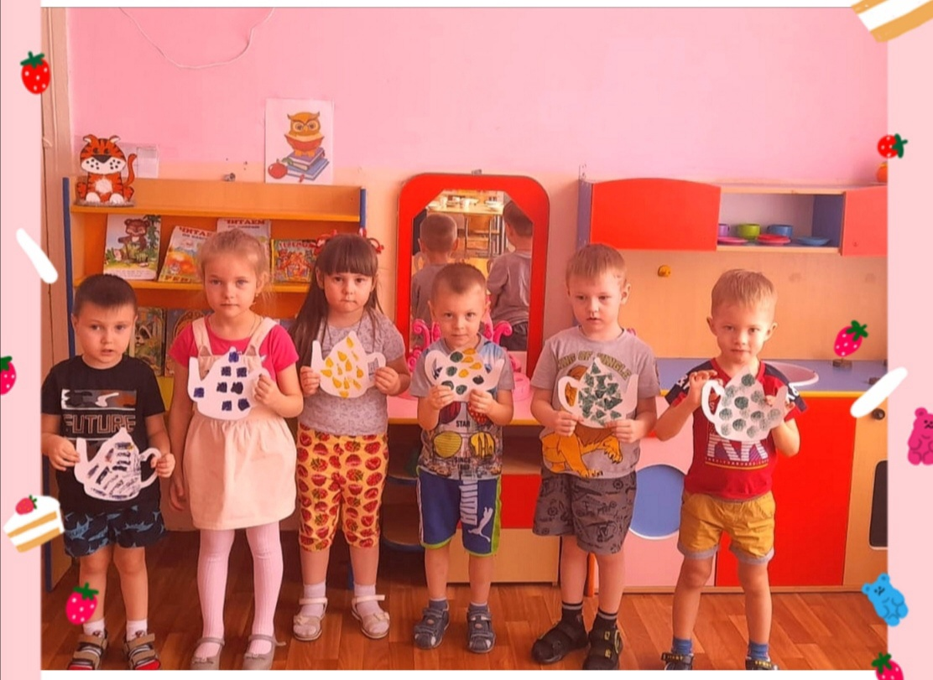
Техника «Рисование штампами»

Slide 8
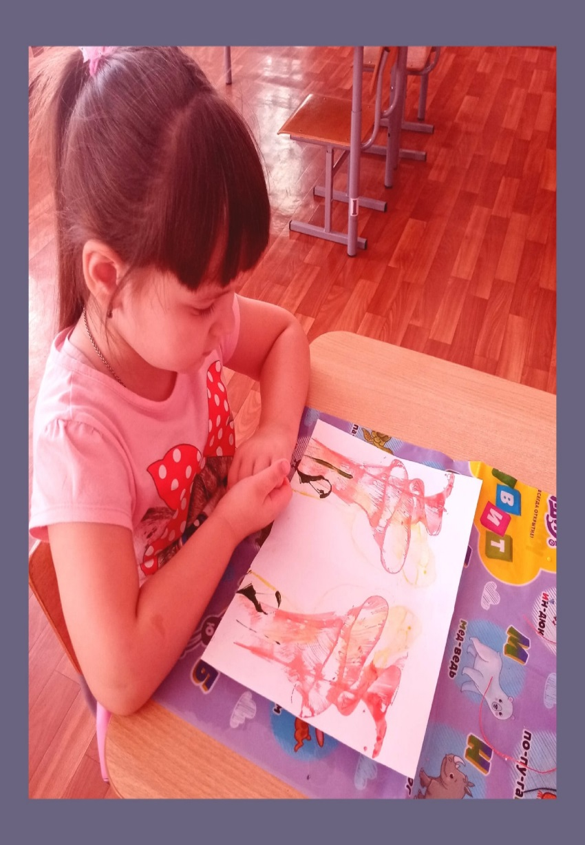
Техника «Ниткография»

Slide 9
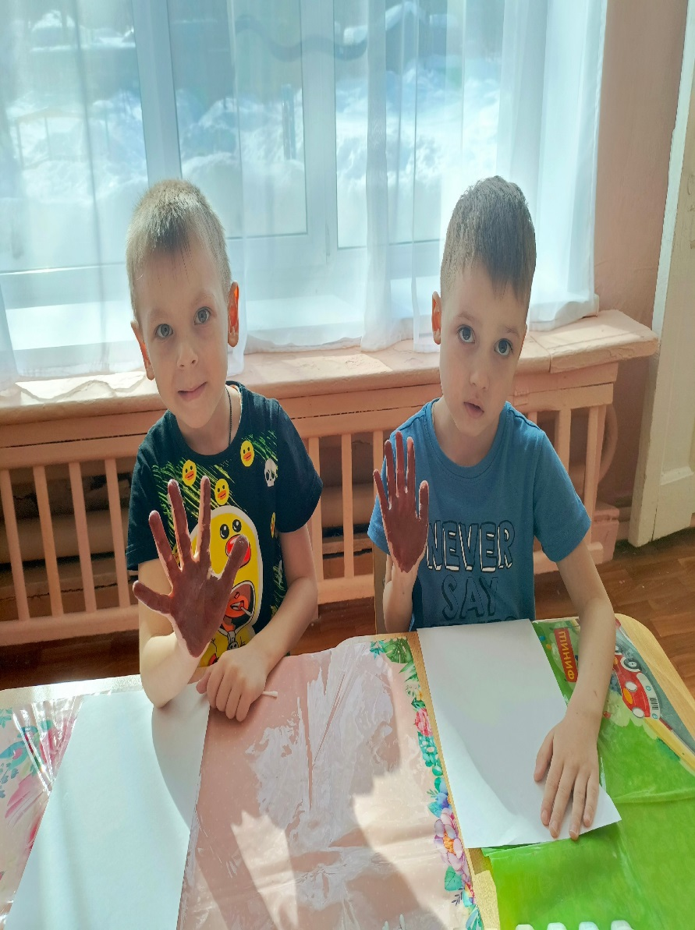
Техника «Рисование ватными палочками»

Slide 10
Техника «кЛЯКСОГРАФИЯ»

Slide 11
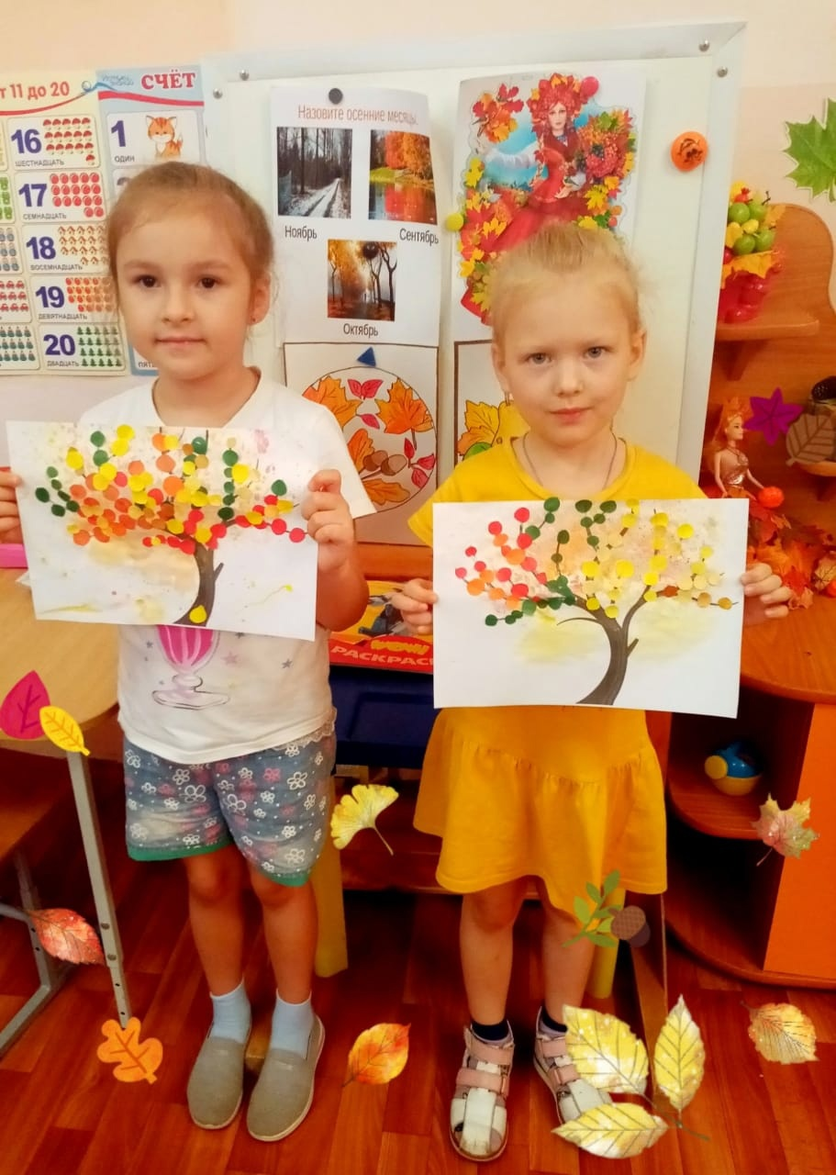
Техника «Набрызг»

Slide 12
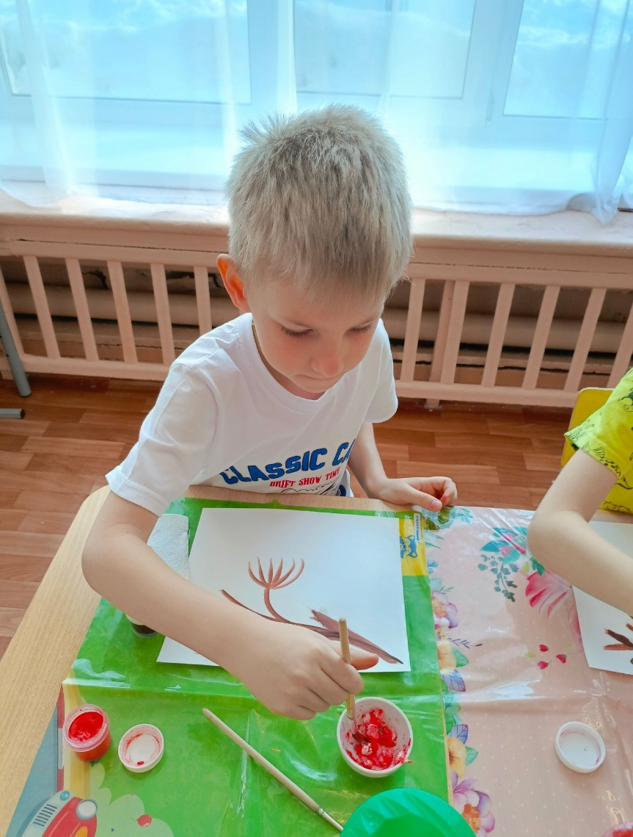
Техника «Скатывание шариков из салфетки»

Slide 13
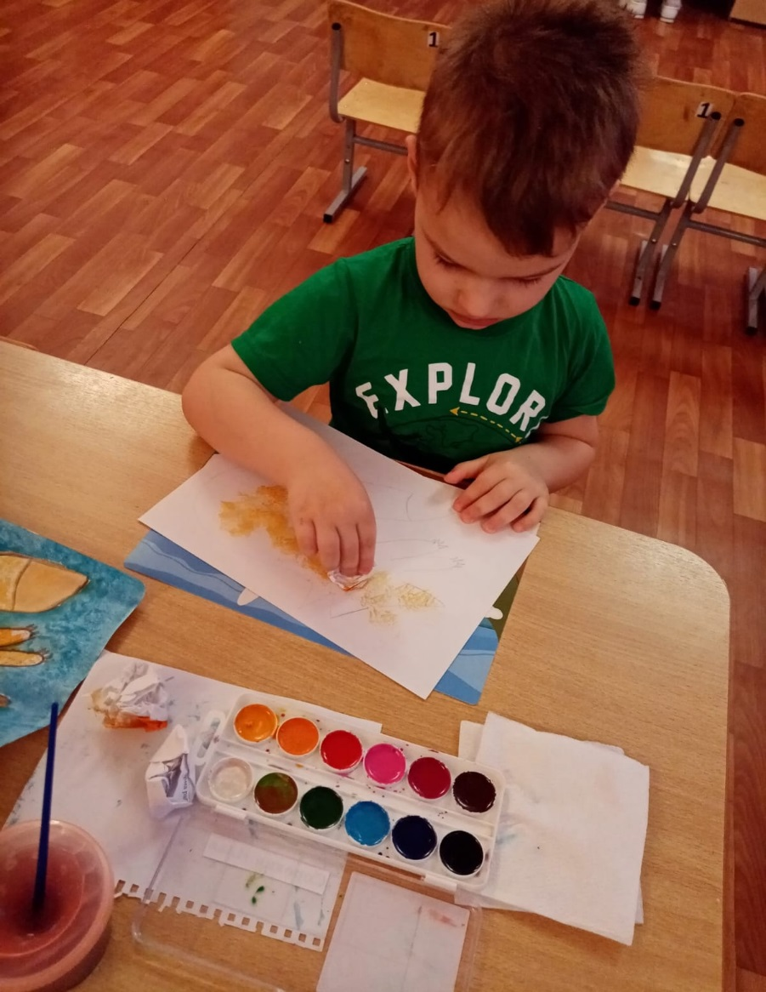
Техника «Рисование смятой бумагой»

Slide 14
Техника «Рисование смятой бумагой»

Slide 15
Техника «Работа с ватой»

Slide 16
Истоки способностей и дарования детей – на кончиках пальцев. От пальцев, образно говоря, идут тончайшие нити – ручейки, которые питают источник творческой мысли. В.А.Сухомлинский.

